Slide 1
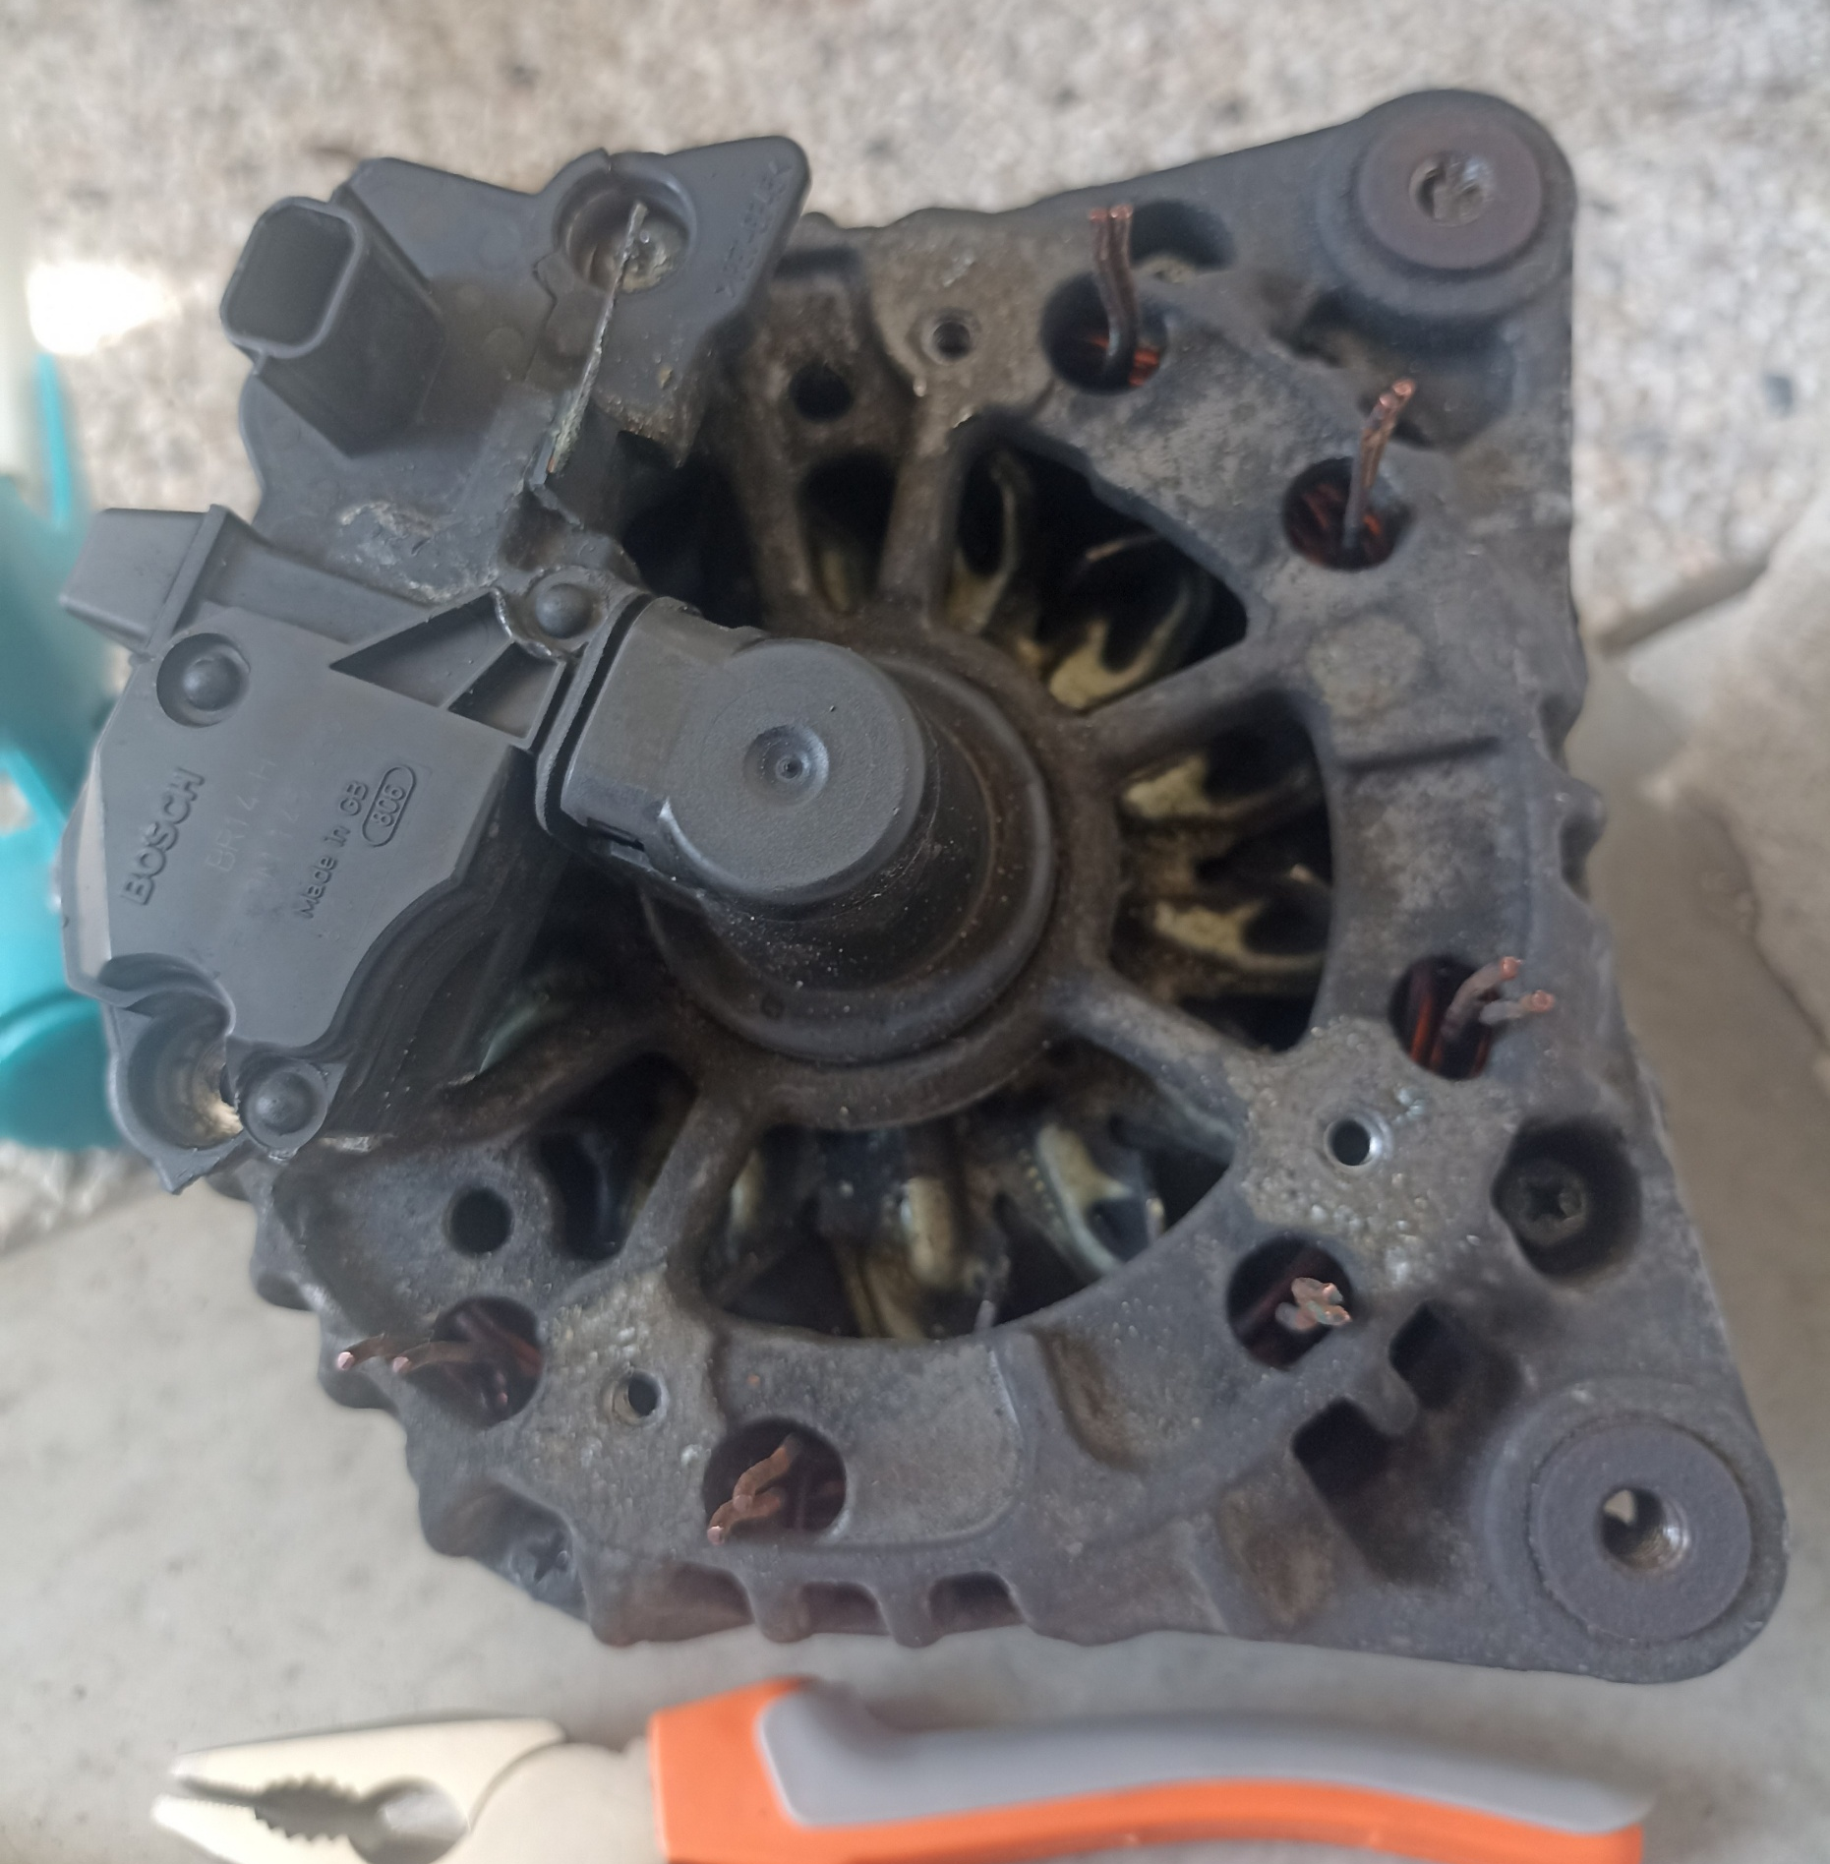
s
Ph_C’
Ph_C
Ph_B’
Ph_A
Ph_B
Ph_A’

Slide 2
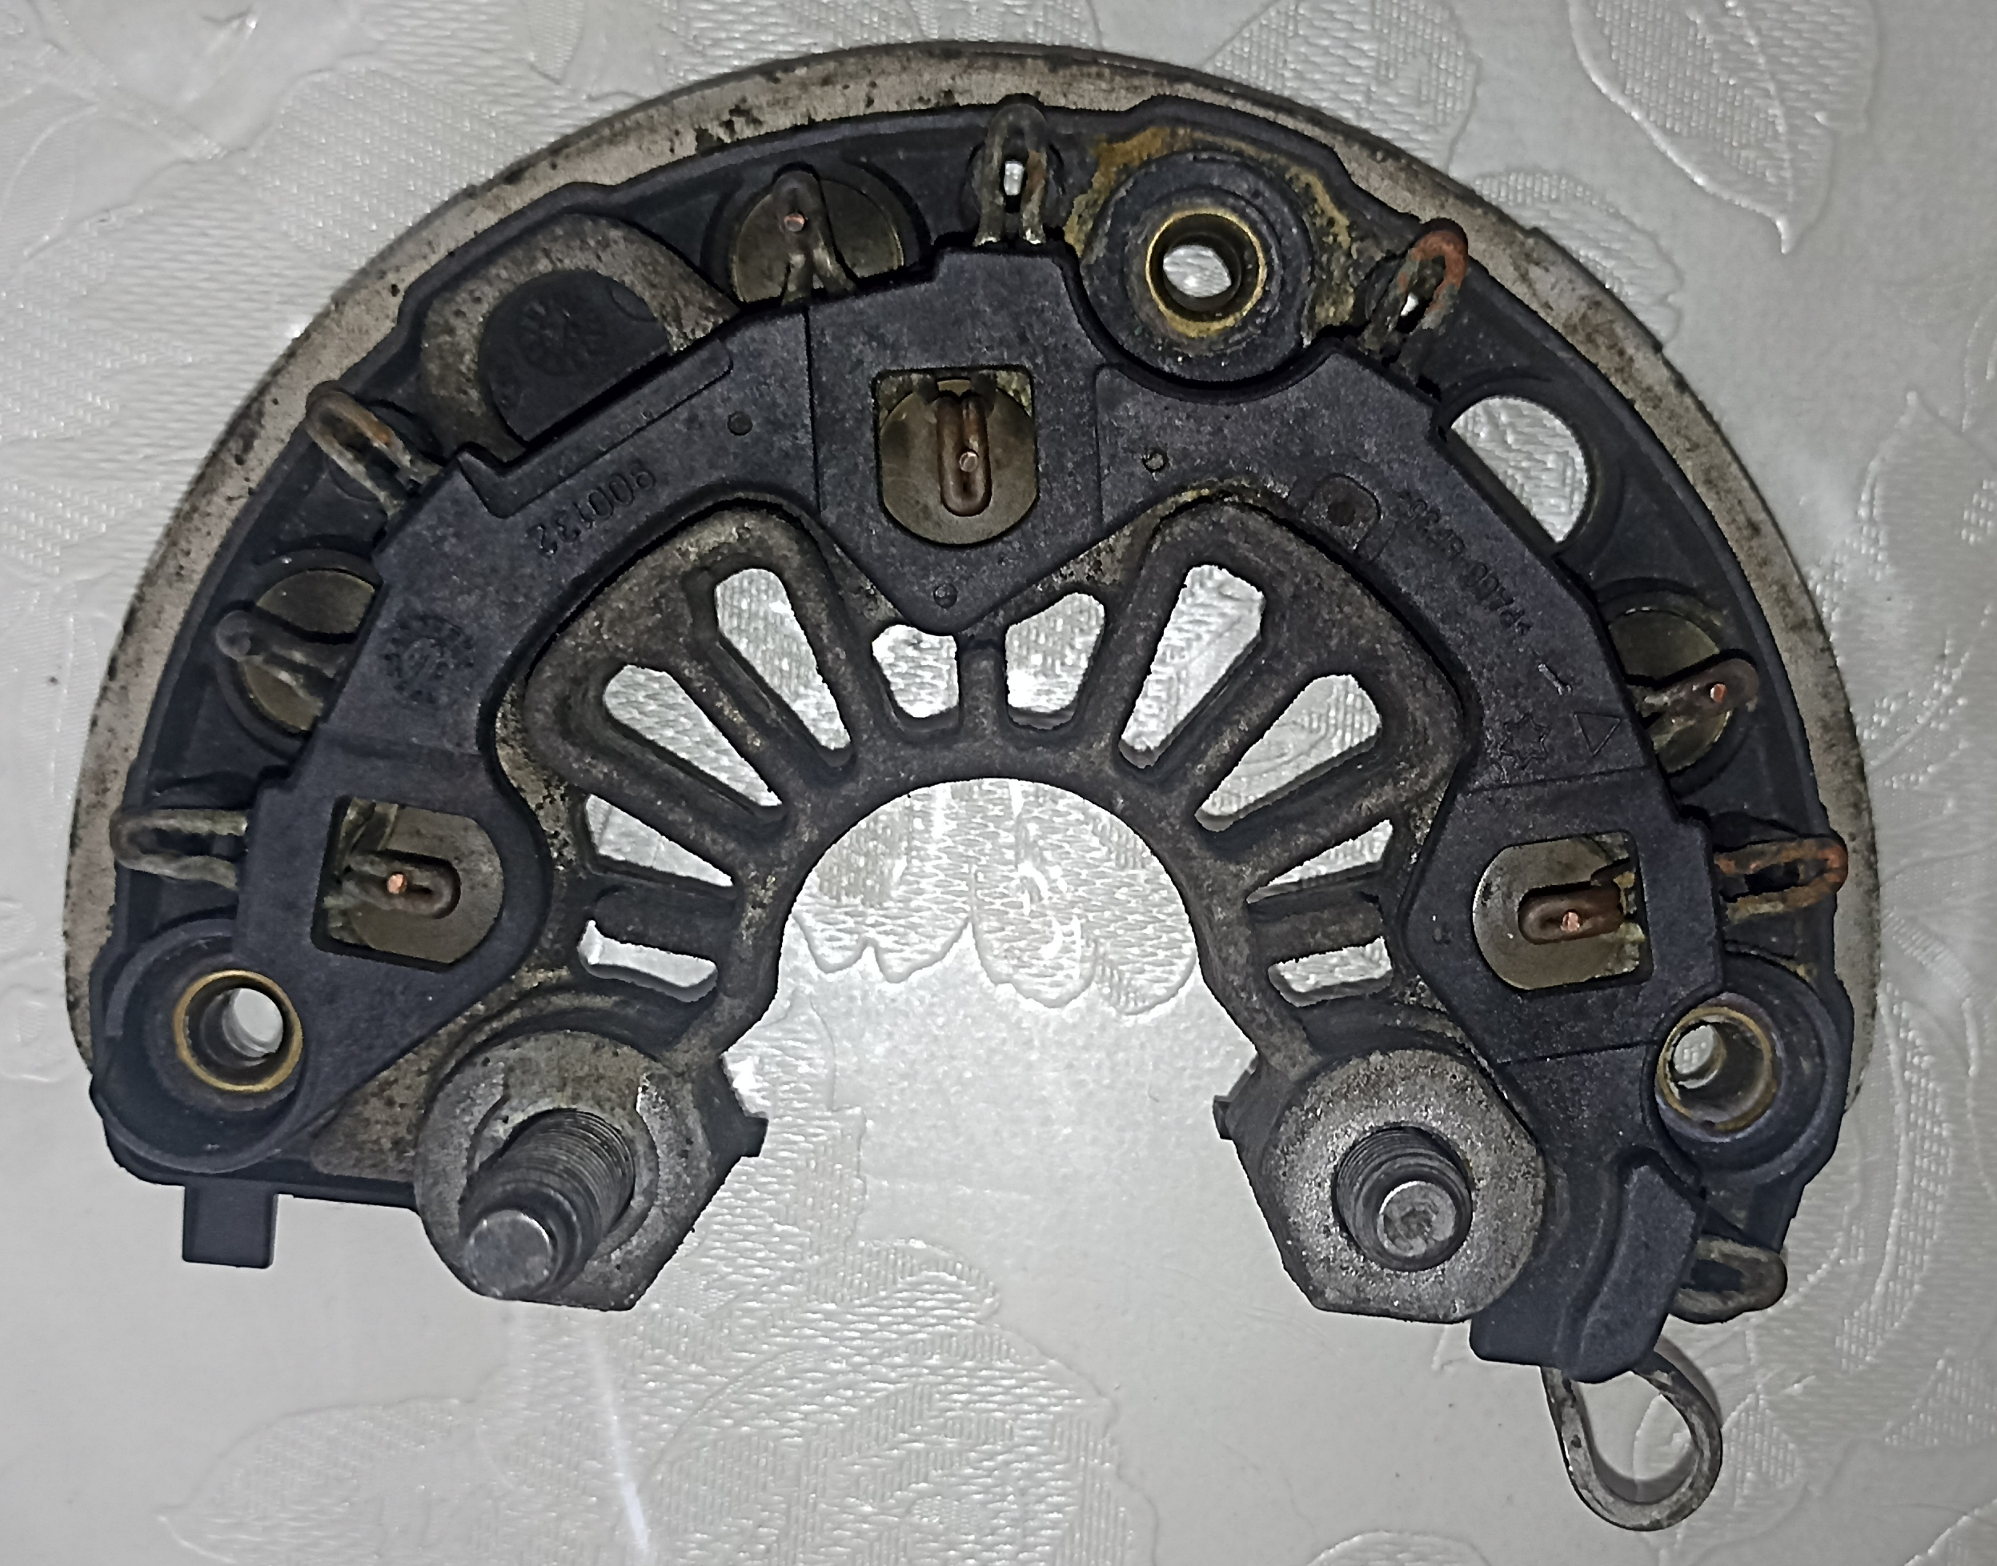
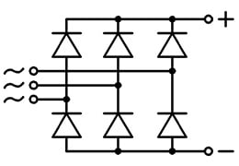
P5
P1 P2 P3
P2
P6
P4
P4 P5 P6
P3
P1

Slide 3
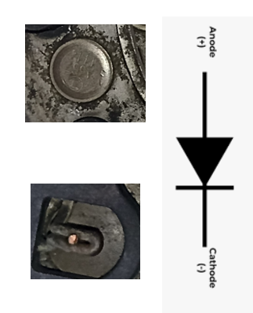
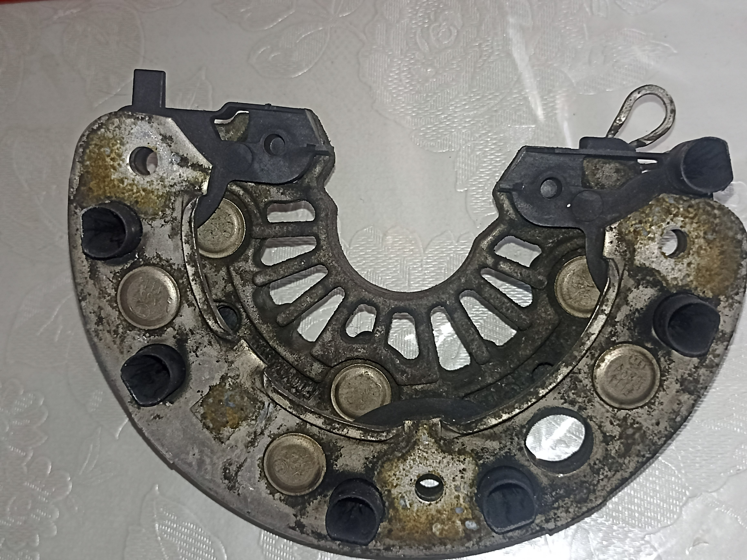
P1 P2 P3
P4 P5 P6
P5
P2
P4
P6
P3
P1

Slide 4
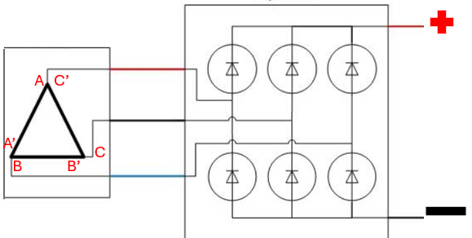
s
Ph_C’
Ph_C
Ph_B’
Ph_A
Ph_B
Ph_A’

Slide 5
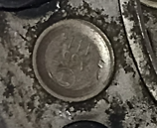
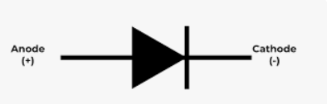
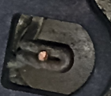

Slide 6
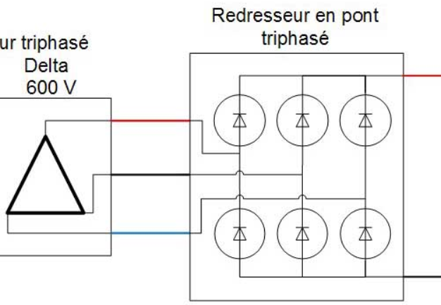
A
C’
A’
C
B
B’

Slide 7
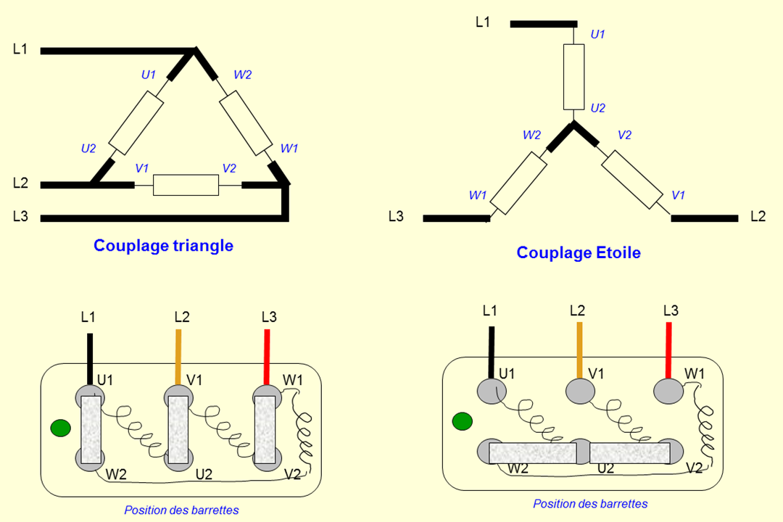

Slide 8
Ph_A
Ph_C’
Ph_A’
Ph_C
Ph_C’
Ph_B’
Ph_C
Ph_B
Ph_B’
Ph_A
Ph_B
Ph_A’

